Slide 1





碳交易基本原理与
中国碳市场实践
湖北产教融合教育研究院
2022.1

Slide 2
目
录
01
  碳交易基本原理
02
中国碳市场实践

Slide 3
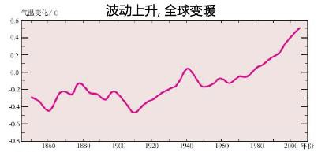

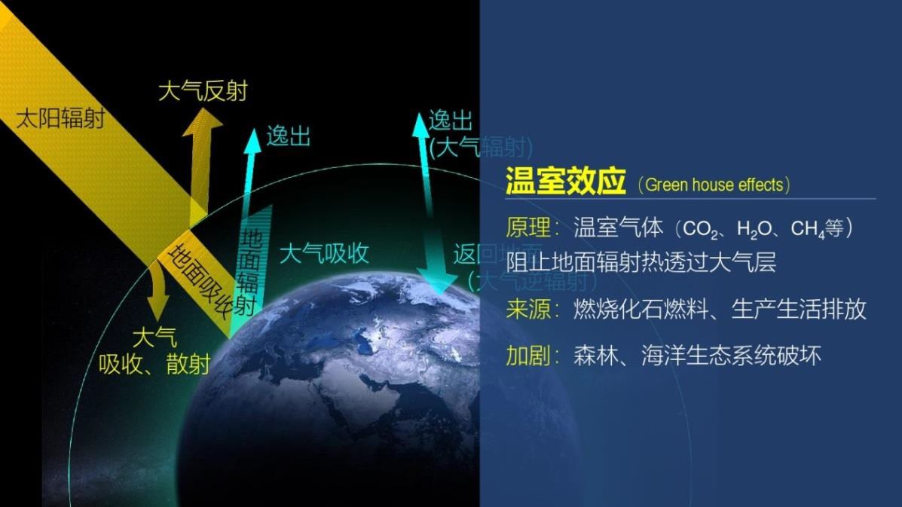
温室效应 地球变暖

Slide 4
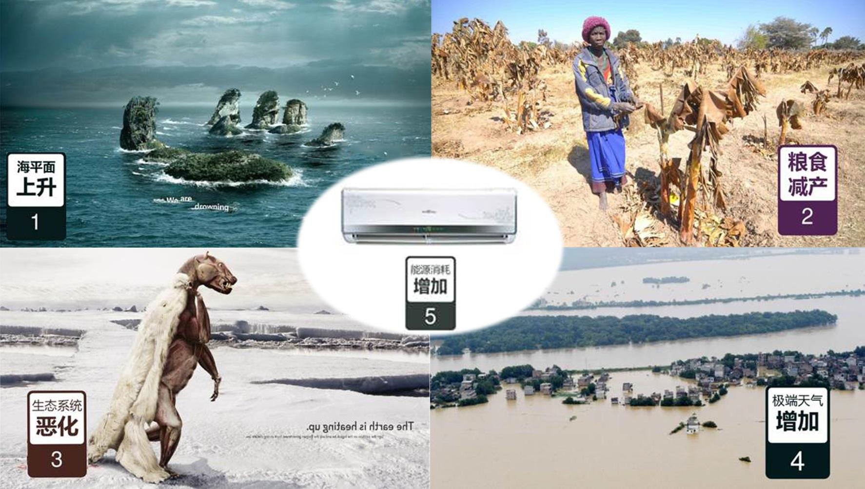
地 球 变 暖 的 危 害

Slide 5
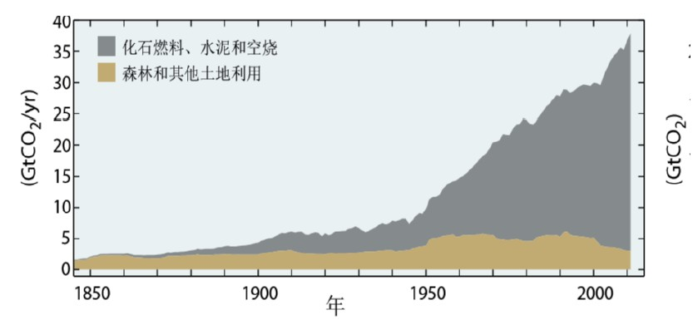
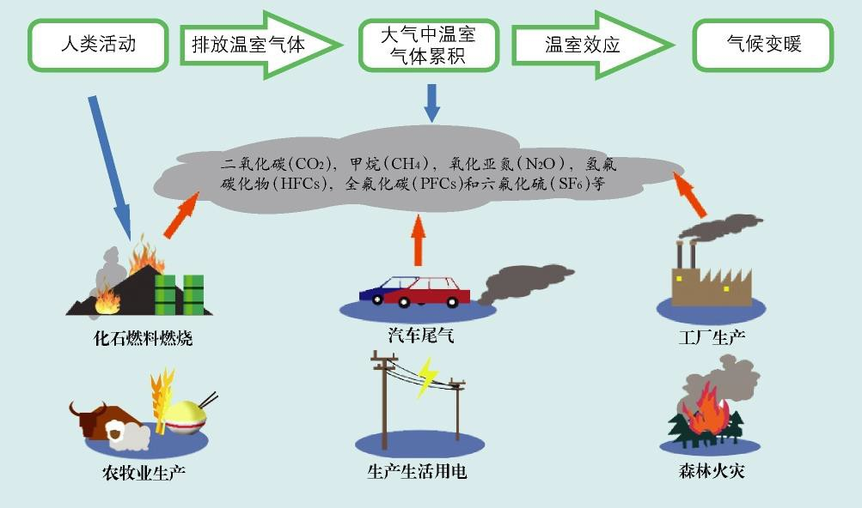
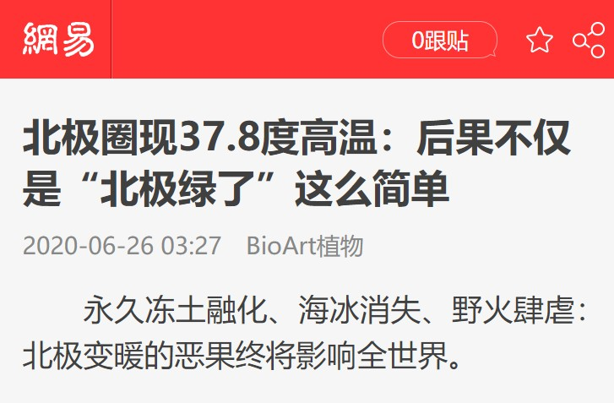
联合国政府间气候变化委员会（IPCC）评估报告：
基于化石燃料为主要能源的生产活动排放的温室气体与气候变化有着强相关性
气 候 变 化 的 主 要 原 因

Slide 6
如 何 应 对 气 候 变 化
控制排放源
不断降低化石能源消耗的总量和强度，
提高清洁能源消费的占比。
减缓温室气体排放
增加吸收汇
应对
气候变化
在土壤系统、水系统和森林草原生态系统
等方面增加固碳能力。
适应全球气候变化
在基础设施建设运维、城市运行、产业布
局、 生产运营、防灾减灾和应急管理等方
面提高应对气候冲击的能力与韧性。

Slide 7
全 球 合 作 应 对 气 候 变 化
博弈焦点：谁减排
第一个里程碑文件：《联合国气候变化框架公约》（1992年） 确定“共同但有区别的 责任“原则
第一个限制温室气体排放的全球性制度安排：《京都议定书》（1997年） 首次以国际 性法规的形式对发达国家温室气体减排做出明确；引入市场机制作为减少温室气体排放 的新路径，催生出碳排放权交易市场
2020之后全球气候治理安排：《巴黎气候变化协定》（2015年）

Slide 8
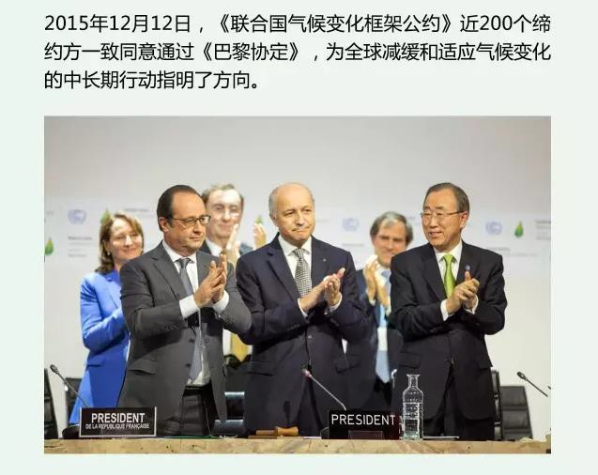
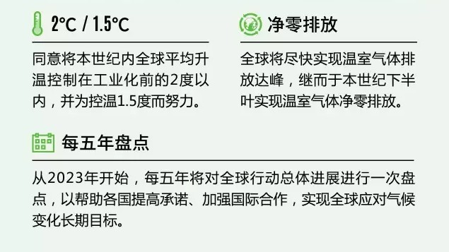
2020
后 全 球 减 排 机 制 的 确 立
有目标
全球升温控制在2摄氏度以内， 各国尽快达到峰值
有时间
每五年提交一次新的国家自主贡献（INDC）
有评估
各国定期评定协定执行情况，全球每五年进行一次
盘点，全面评估减缓、适应和支持活动的落实情况
有效力
2016年4月开始签署，生效后成为普遍法律协定
——
2016年11月4日生效，是继1992年《联合国气候变 化框架公约》、1997年《京都议定书》之后，人类 历史上应对气候变化的第三个里程碑式的国际法律 文本，形成2020年后的全球气候治理格局。
巴 黎 协 定

Slide 9





减 排 政 策 手 段 的 选 择
命令型
财税型
市场型
绝对排放量限制
设定行业标准
碳税
补贴
碳排放权交易
抵消机制

Slide 10
对排放二氧化碳设置一个价格，通过发挥价格的信号作用，引导经济主体或减少排放二氧化碳，或为排
碳 定 价
放二氧化碳埋单，从而引导生产、消费和投资向低碳方向转型，实现应对气候变化与经济社会的协调发展。
通过税收手段，将因二氧化碳排放带来的环境成本转化为生产经营成本
优势：见效快、实施成本低、税率稳定易形成稳定碳价格指引、可实现收入再分配
碳税
劣势：对碳排放总量控制力度不足
碳定价 主要方式
碳排放权交易
总量控制与交易
优势：减排效果确定、具有较为完善的价格发现机制、可以促进跨区域减排协调 劣势：体系设计复杂、运行成本高

Slide 11
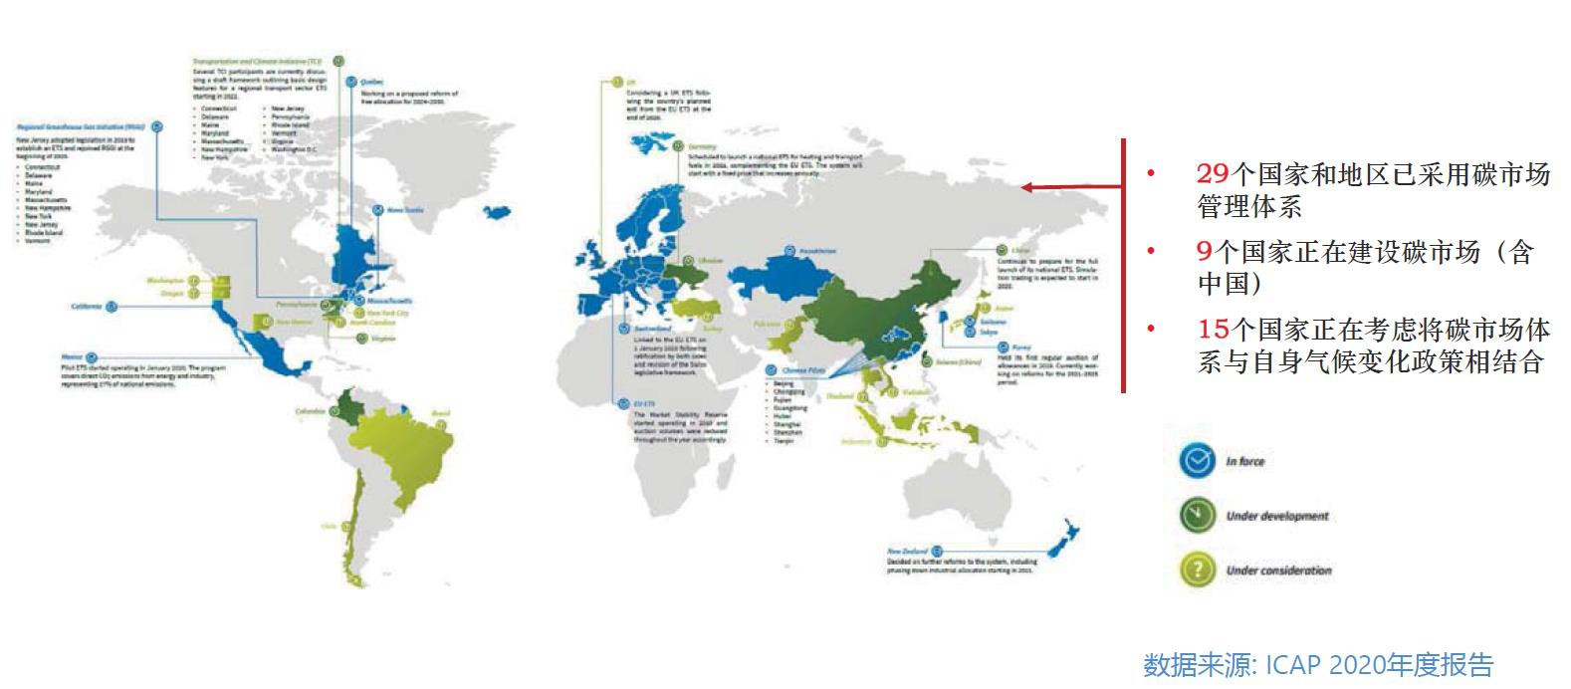
全 球 碳 交 易 市 场

Slide 12
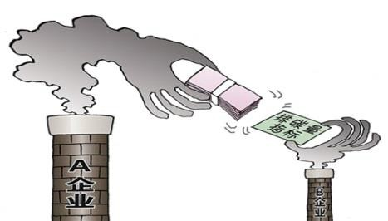
碳 排 放 权 交 易(
总 量 控 制 与 交 易
） 原 理
补足缺口
交易
富余配额
初 始 配 额 量
初 始 配 额 量
实际 排放量
企业A 企业B
实际
排放量
碳交易是一种碳定价方式，企业间通过市场手段进行排放权交换以平衡各自的 排放量，从而达到低成本控制碳排放总量的目的。

Slide 13
碳 排 放 权 交 易
（
总 量 控 制 与 交 易
） 原 理
政策目标：减排6000吨CO2
减排成本：企业A每减少一吨CO2成本为10元；企业B每减少一吨CO2成本为20元
3000吨
6000吨
VS
企业A
企业B
企业A
企业B
 | 企业A | 企业B | 合计
减排量（吨） | 3000 | 3000 | 6000
减排成本（元） | 30000 | 60000 | 90000
 | 企业A | 企业B | 合计
减排量（吨） | 6000 | 0 | 6000
减排成本（元） | 60000 | 0 | 60000
使用碳交易机制后 的成本（假定市场 配额价格为15元/ 吨） | 减排支出60000元（10元/吨 *6000吨）；出售配额赚取 45000元（15元/吨*3000 吨）；实际支出15000元， 较未采取碳交易方式节省 15000元 | 购买配额支出 45000元（15元 /吨*3000吨）， 相较于自行减排 节省15000元
以碳价格为信号，引导碳排放权资源合理化
配置，实现全社会减排成本的最低化

Slide 14
 | 施行总量控制，只要碳交易的市场有效运行，总量控制的目标就能实现，减排效果明显
参与灵活性强 | 企业可根据自身减排成本和碳配额价格的高低做出灵活性决策： 减排成本<配额价格， 做减排并出售节余的配额 减排成本>配额价格 ， 不做减排、购买配额
 | 需要建设全新的基础设施，包括交易平台、清算结算制度以及相关的市场监管体系
碳 交 易 机 制 的 特 点
减排效果明显
实施成本较高

Slide 15
关 于 碳 价 格
过低的碳价格：无法形成有效激励
过高的碳价格：增加企业成本，增大碳市场发展阻力
合适的碳价格：短期较低，但是长期随着碳容量空间稀缺，
价格会趋于升高

Slide 16
配额免费或 有偿分配
碳 交 易 关 键 词
排放需要 提交配额
设定排放总量
碳交易机制
（总量控制与交易）
机构强制纳入
配额可以交易

Slide 17


要素框架
碳 交 易 要 素 框 架
覆盖范围
配额总量与分配
MRV
履约机制 抵消机制
交易机制
支撑系统
调控机制
报告系统
登记
交易结算系统
……
交易主体
交易品种
交易平台
……
价格调控
配额存储
……
法律保障

Slide 18


碳 交 易 要 素
纳入行业
重点是电力、石化、 钢铁等排放密集型行业
覆盖范围决定了配额总量多少
覆盖的主体和排放源越多，则碳交易体系里的边 际减排差异就越大，就越容易降低总体减排成本， 碳交易体系运行就会更有效率
覆盖范围越大，对排放监测报告核查（MRV）
的要求也越高，管理成本也越高
纳入气体
以二氧化碳为主的温 室气体
覆盖范围
——
覆 盖 范 围
纳入标准
排放门槛……

Slide 19



什么是配额？
碳 交 易 要 素
根据社会总体排放控制目标 和纳入行业特点，确定碳交 易体系排放总量
是政府发放给重点排放单位或设施的二氧化碳初始排放权
是排放单位或设施在特定时期内可以造成二氧化碳排放的总量额度
配额以吨为计量单位，精确到个位数，一个单位一个二氧化碳配额
——
配额总量的设定
碳交易的初衷是控制温室气体的排放量，通过 设定配额总量确保碳排放权的“稀缺性”是碳 交易的实践前提
配额总量的多少决定了碳市场上配额的供给， 进而影响配额的价格。“物以稀为贵”，通常 情况下，配额总量越多则碳价越低，总量越少 则碳价越高
配 额 总 量 的 设 定
自上而下
自下而上
根据配额分配规则确定控排企 业配额，然后加总得到碳交易 体系的配额总量上限

Slide 20

碳 交 易 要 素
根据排放单位自身历史排
放情况计算分配配额
历史法
免费分配
历史强度 下降法
根据排放单位的产品产量、 历史排放强度值、减排系 数计算分配配额
基准 值法
以确定的行业排放标杆值 作为基准来计算分配配额
——
配额 分配方式
配 额 分 配
拍卖
由购买者竞标决定配额价格
有偿分配
固定价 格出售
由出售者确定配额价格

Slide 21







碳 交 易 要 素
MRV的内容
监测方法 监测设备 监测周期
监测的技术与标准决定了报告信息的准确性和可靠性
01
监测
基本信息 排放量 数据来源
Monitoring
企业提交的排放报告是第三方机构核查工作的基础
核查标准 核查流程 核查机构
——
监 测 报 告 与 核 查
（
核查 Verification
03
02
保证数据准确性，帮助企业完善监测计划和排放报告
报告
MRV涉及的机构
Reporting
主管 机构
企业
核查 机构
MRV
MRV的目的
保证监测、报告的实际排放量的准确性
保证排放交易体系市场可信可靠
颁布相关规定
确定履约企业
确定核查机构
审批排放/核查报告
提交年度监测计划
监测排放情况
提交排放报告
开展核查
提交核查报告
）

Slide 22
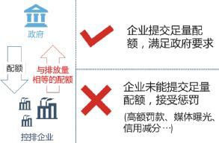
碳 交 易 要 素
履约( 又称企业合规) 包括两个层面内容：
一是 控排企业需按时提交合规的监测计划和排放报告
二是 控排企业须在主管部门规定的期限内，按实际年度排放指标完成碳配额清缴
完善的法律法规和执法体系保障履约的强有力支撑
实践中常用的惩罚措施：
罚款
记入征信系统
媒体曝光
配额扣减
……
——
履 约 机 制

Slide 23
企业C
抵消机制
在实行总量控制的碳 交易体系中，允许控 排企业使用特定减排 项目产生的减排指标 进行履约，但有使用 比例限制
减排量
基 准 情 景 排 放 量
碳 交 易 要 素
购 买 减 排 量
项 目 情 景 排 放 量
扩大碳市场参 与主体
以市场化补偿 手段，促进林业、 清洁能源等环境 友好型产业发展
降低控排企业 的履约成本
减排量
购买 配额
补足缺口
——
富余配额
抵 消 机 制
初 始 配 额
初 始 配 额
实际 排放量
实际 排放量
企业A
企业B

Slide 24























碳 交 易 要 素
交易品种 现货：碳配额、自愿减排量 衍生品：期权、期货、远期、 互换
交易平台
交易监管 金融监管：避免内幕交易、市 场操作、重复买卖等（针对交 易机构）
安全监管：避免网络钓鱼、黑 客攻击等行为（针对交易系统）
交易主体 控排主体 投资机构
减排项目业主
——
交 易 机 制
个人
交易方式 场内交易：又称公开交易、挂 牌交易，交易双方直接通过线 上交易系统进行操作
场外交易：又称协议转让、大 宗交易，双方线下自行协商后
再通过交易系统完成交易
交易规则

Slide 25



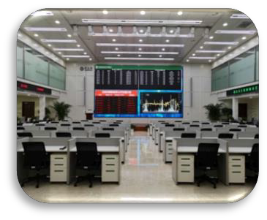
排放报告系统
企业报告数据
第三方核查数据
碳 交 易 要 素
注册登记系统
配额发放
配额流转
配额清缴
配额注销
——
支 撑 系 统
交易系统
交易撮合
交易清算

Slide 26


价格控制方式
政府公开市场操作：拍卖、回购……
调整遵约方式：减排量使用比例、配额贷……
政府公开市场操作流程
碳 交 易 要 素
价格 过高
投放配额
——
配额储备
调 控 机 制
资金储备
价格 过低
回购配额

Slide 27
碳 排 放 权 交 易 体 系 运 转 基 本 流 程
2
设定总的碳
排放上限
确定碳交易
覆盖范围
分配配额
政府
1 3
企业
5
配额交易
提交不少于核查 排放量的配额以 完成履约
6
报告年度排放 并接受核查
4

Slide 28
一个有效的碳排放交易市场的评价标准
总量控制目标是否合理
碳交易覆盖范围是否合适
配额分配机制是否科学
碳排放数据的统计、监测和核查体系是否完善
法律保障和执法能力是否健全

Slide 29
碳 市 场 奖 优 淘 劣 创 新 发 展 路 径
买碳有成本
应对气 候变化
倒逼企业淘汰落后 产能
直接作用
减少温室气体排放
控制温 室气体 排放
碳交易通
过市场机制
“奖优淘劣”
卖碳有收益
间接作用
促进减排规模化、技术化、 专业化，最终实现产业结 构升级
激励企业节能减排
碳交易
溢出效应
实现全社会绿色低碳转型
投资有回报
推动低碳技术创新
带动绿色金融发展

Slide 30
目
录
01
  碳交易基本原理
02
中国碳市场实践

Slide 31

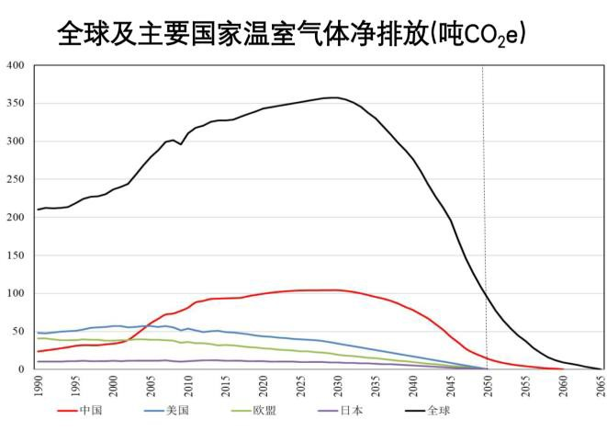
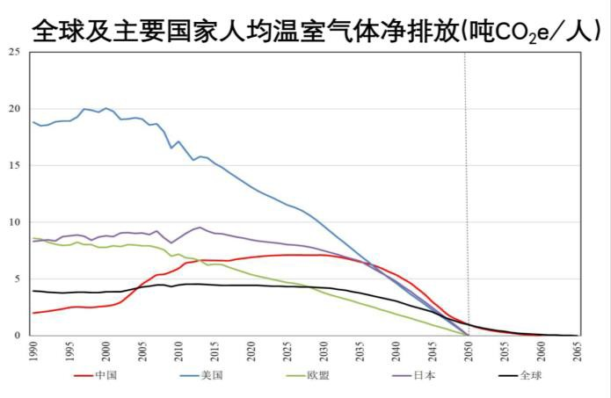
外部压力
中 国 减 排 的 原 因
中国的温室气体排放全球第一
内生需求
面临温室气体减排与大气污染防治双重压力
“应对气候变化是中国可持续发展的 内在要求，这不是别人要我们做，而是 我们自己要做。”
——习近平

Slide 32
2020年12月12日 气候雄心峰会
中 国 控 制 温 室 气 体 排 放 目 标
到 2030年 | 现目标 | 原目标 | 现有水平（截至2020年底）
中国单位GDP二氧化碳排放比2005年下降 | 65%以上
非化石能源占一次能源消费比重达到 | 25%左右 |  | 15%左右
森林蓄积量将比2005年增加 | 60亿立方米
风电、太阳能发电总装机容量达到 | 12亿千瓦以上 |  | 风电2.81亿千瓦、太阳能2.53亿千瓦
60%~65%
20%左右
45亿立方米
中华人民共和国国民经济和社会发展第十四个五年规划和2035年远景目标纲要
落实2030年应对气候变化国家自主贡献目标，制定2030年前碳排放达峰行动方案。
实施以碳强度控制为主、碳排放总量控制为辅的制度，支持有条件的地方和重点行业、重点企业率先达到碳排放峰值。
推动能源清洁低碳安全高效利用，深入推进工业、建筑、交通等领域低碳转型。
加大甲烷、氢氟碳化物、全氟化碳等其他温室气体控制力度。
提升生态系统碳汇能力。
锚定努力争取2060年前实现碳中和。

Slide 33
应对气 候变化
2011年十二五规划纲要提出逐步建立碳排放交易市场。
2016年十三五规划纲要提出建立碳排放配额管理制度，实施碳排放权交易。
2021年十四五年规划和2035年远景目标纲要提出全面实行排污许可制，实现所 有固定污染源排污许可证核发，推动工业污染源限期达标排放，推进排污权、 用能权、用水权、碳排放权市场化交易。
控制温 室气体 排放
碳 交 易

Slide 34
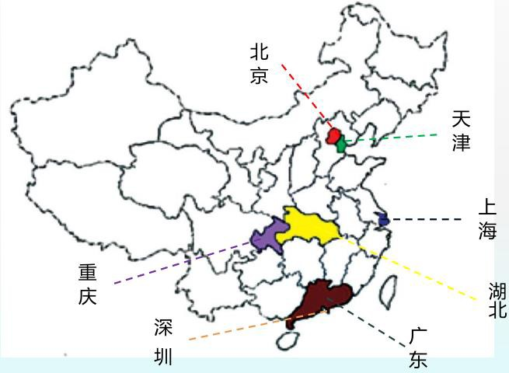
2011年11月，国家发改委下发《关于开展碳排放权交易试点工作的通知》，同意在北京、天津、上海、 重庆、广东、湖北、深圳7省市开展碳排放权交易试点，探索市场化的节能减排路径，加快经济发展方式 转变和产业结构升级
自 下 而 上 开 展 碳 交 易 试 点
采用类似欧盟碳市场（EU-ETS）的制度设计，即总
量控制下的排放权交易，同时接受国内自愿减排项
目产生的核证自愿减排量（CCER）
主要交易产品：配额、中国核证自愿减排量（CCER）
配额分配采用历史法、基准法和拍卖法
配额交易采用在线（场内）交易和线下（场外）交
易两种方式
试点省市经济发展、产业结构、能源消费、温室气体排 放各有特点，代表性强
七个试点地区总人口2.6亿，能耗8.3亿吨标准煤，GDP 合计14万亿人民币三项资料分别占到中国的19%、27% 和23%
制定了MRV、履约、惩罚等机制
建立了登记注册系统

Slide 35
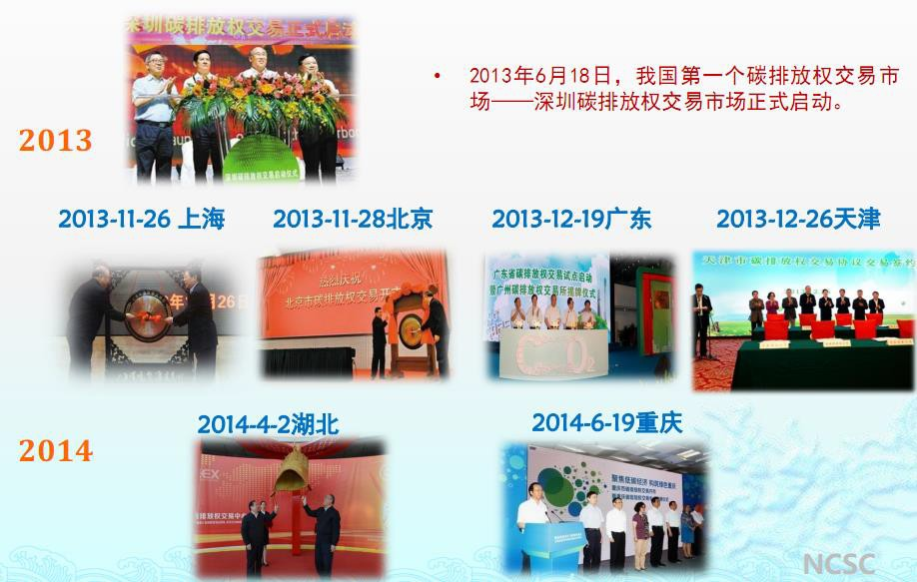
2013年6月18日，第一个试点碳排放权交易市场——
深圳碳市场启动交易
碳 交 易 试 点 启 动 运 行

Slide 36

试点总结
碳 交 易 试 点 建 设 情 况
法律基础
七个试点中两个通过人大立法或决定，五个发布了政府令
覆盖范围
每个试点纳入的行业和企业标准都不一样，七个试点共纳入2000-3000家企业
配额分配
所有试点均以基于历史法的免费分配为主，部分试点尝试了拍卖和基线法免费分配
MRV体系
七个试点的MRV体系设计基本一致，具体标准和执行细节有差异
抵消机制
七个试点均接受国家自愿减排交易机制作为抵消机制，但均设定了使用限制
履约与处罚
七个试点履约流程和时间设计类似，处罚则与各地的法律法规基础有关

Slide 37
 | 北京 | 天津 | 上海 | 重庆 | 湖北 | 广东 | 深圳
政策法规 | 人大决定、政府碳交 易管理办法 | 政府碳交易 管理办法 | 政府碳交易管 理办法 | 人大决定草案、 政府碳交易管理 办法 | 政府碳交易 管理办法 | 政府碳交易 管理办法 | 人大决定、 政府碳交易 管理办法
控排数量 | 800-900余家 | 114家 | 191 家 | 240家 | 138家 | 242 家 | 635 家
管控门槛 （排放量） | CO2排放> 5,000 吨 /年（2016年） | CO2排放> 20,000 吨/ 年 | 工业CO2排放 > 20,000 吨/ 年； 非工业 CO2排放> 10,000 吨/年 | 2008-2012年 任一年度CO2排 放≥ 20,000 吨 | 2014-2016 任一年度综 合能耗≥1万 吨tec | CO2排放≥ 20,000 吨/ 年或综合能 耗≥1万吨 tec/年 （2017年） | 企业CO2排 放≥3,000 吨 /年；公共建 筑面积 ≥20000m2; 机关建筑面 积 ≥ 10000m2
覆盖行业 | 热力生产和供应，火 力发电，水泥制造， 石化生产、服务业及 其他 | 钢铁、化工、 电力、热力、 石化、油气 开采 | 钢铁、石化、 化工、有色、 电力、建材、 纺织、造纸、 橡胶、化纤、 航空、港口、 机场、铁路 | 电解铝、电石、 烧碱、水泥、钢 铁 | 电力、钢铁、 水泥、化工 等12个行业 | 电力、钢铁、 石化、水泥 等
纳入气体 | 二氧化碳 | 二氧化碳 | 二氧化碳 | 二氧化碳、甲烷、 氧化亚氮、氢氟 碳化物、六氟化 碳、全氟化硫 | 二氧化碳 | 二氧化碳 | 二氧化碳
配额总量 | 约0.50亿吨 | 约1.6亿吨 | 约1.5亿吨 | 约1.3亿吨 | 约2.5 亿吨 | 约4亿吨 | 约0.4亿吨
试 点 市 场 情 况 比 较
电力、工业、
建筑物等
注:各地政策每年都有调整，以上数据仅供参考

Slide 38
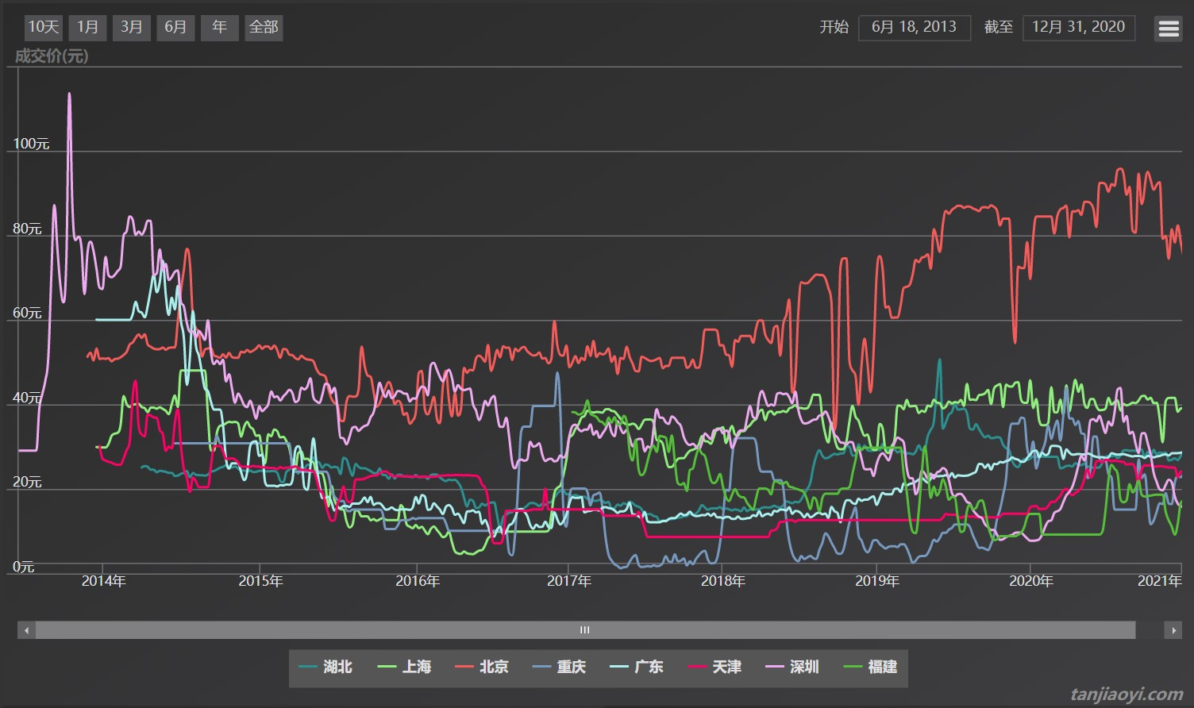
区 域 碳 市 场 配 额 成 交 价 格 走 势

Slide 39
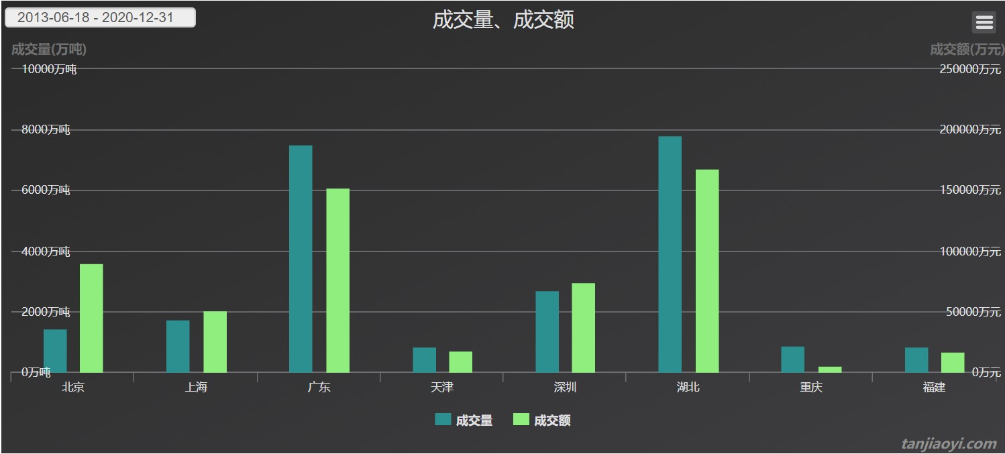
区 域 碳 市 场 配 额 成 交 量 成 交 额

Slide 40
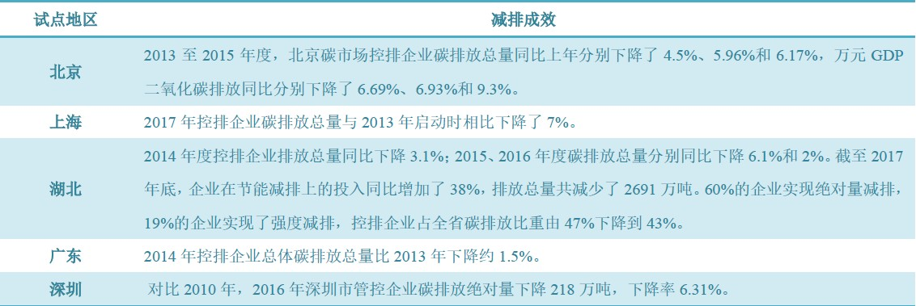
碳 交 易 试 点 对 全 国 的 意 义
验证了以市场机制控制碳排放在实践上可行（试点范围内碳排放总量和强度出现双降趋势）
立法是建立碳市场的前提
不同配额分配方法的合理性得到验证
对碳市场相关惩罚机制进行了探索
企业碳管理意识得到提升
培养了碳交易相关专业人才

Slide 41
全 国 统 一 碳 市 场 建 设
文件名称 | 发布时间
《温室气体自愿减排交易管理暂行办法》 | 2012年6月
24个行业企业温室气体排放核算方法与报告指南 | 分三批发布（2013年10月，2014年12月，2015年7月）
《碳排放权交易管理暂行办法》 | 2014年6月

Slide 42

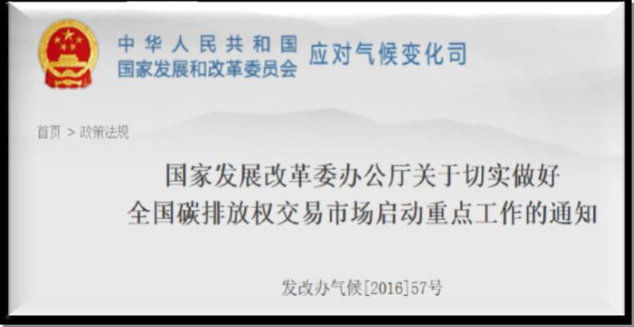
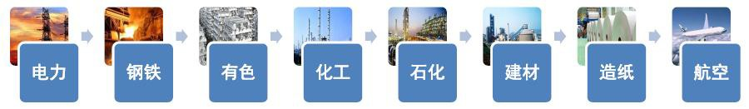
全 国 统 一 碳 市 场 建 设
确定温室气体种类：二氧化碳（CO2）、甲烷（CH4）、
氧化亚氮（N2O）、氢氟碳化物（HFCs）、全氟化碳（PFCs）、 六氟化硫（SF6）和三氟化氮（NF3）
❐
明确行业范围（8大行业18个子行业）
纯发电
热电联产
电网
电解铝
铜冶炼
电石
合成氨
甲醇
原油加工
乙烯
平板玻璃
水泥熟料
纸浆制造
航空旅客运输
粗钢
机制板和纸板•
航空货物运输
机场
确定管控标准:2013至2015年中任意一年综合能源消费总量达到1万吨标准煤以上（含）(温室气体排放
约26000吨二氧化碳当量）的企业法人单位或独立核算企业单位
明确排放源：化石燃料燃烧排放源，工业生产过程排放源，间接排放源（热力、电力）
开展数据摸底工作：开展八大行业入槛企业年温室气体排放数据报送和核查工作

Slide 43
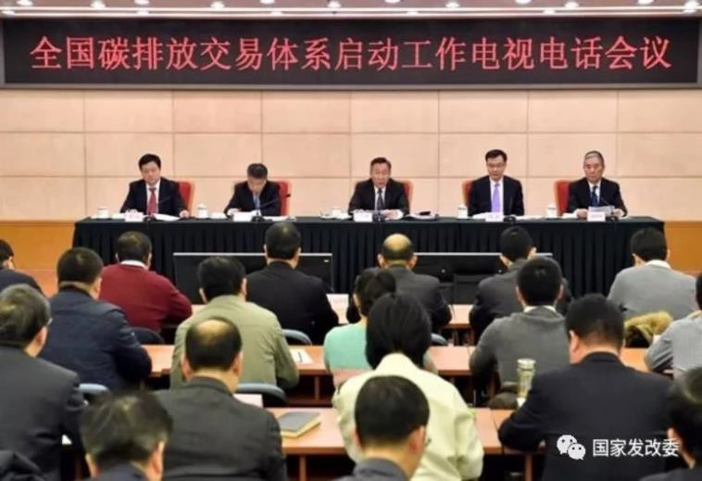
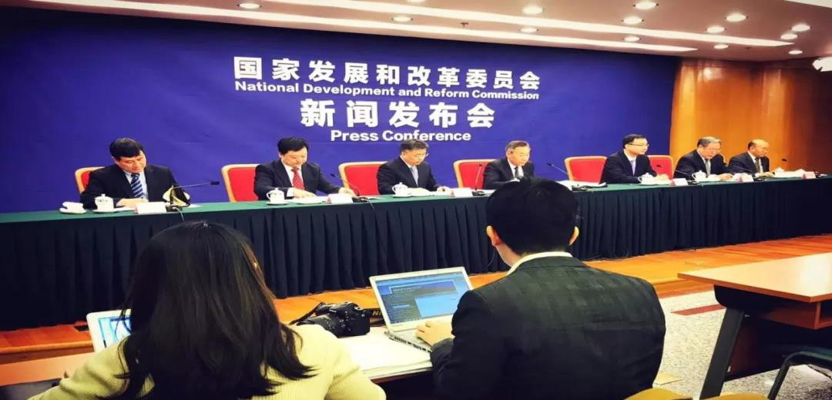
全 国 统 一 碳 市 场 建 设
2017年12月19日，国家发改委召开全国碳排放交易体系启动工作电视电话会议及新闻发布会，发布《全国碳 排放权交易市场建设方案（发电行业）》，标志着我国碳排放交易体系完成总体设计、正式启动

Slide 44
《全国碳排放权交易市场建设方案（发电行业）》明确“三步走” 建设思路
全 国 统 一 碳 市 场 建 设
基础建设期——完成全国统一的数据报送系统、注册登记系统和交易系统建设，开展碳
市场管理制度建设。
模拟运行期——开展发电行业配额模拟交易，全面检验市场各要素环节的有效性和可靠
性，强化市场风险预警与防控机制。
深化完善期——在发电行业交易主体间开展配额现货交易，在发电行业碳市场稳定运行
的前提下，逐步扩大市场覆盖范围，丰富交易品种和交易方式。

Slide 45
《全国碳排放权交易市场建设方案（发电行业）》明确市场要素
全 国 统 一 碳 市 场 建 设
交易主体
初期为发电行业重点排放单位（年排放达到2.6万吨二氧化碳当量及以上的发电行业企业和
其他行业自备电厂），条件成熟后扩大至其他高耗能、高污染和资源性行业。适时增加其他
机构和个人参与交易
交易产品
初期为配额现货
条件成熟后增加CCER及其他交易产品
交易平台
全国统一、互联互通、监管严格的交易系统，并纳入全国公共资源交易平台体系管理

Slide 46

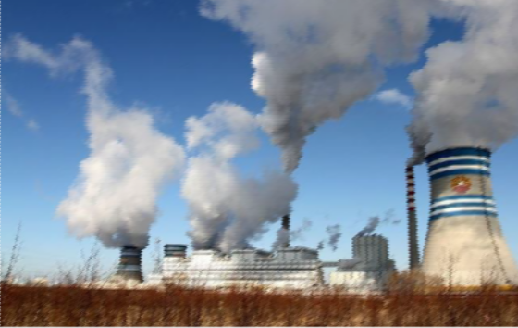
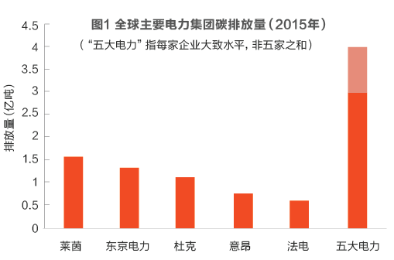
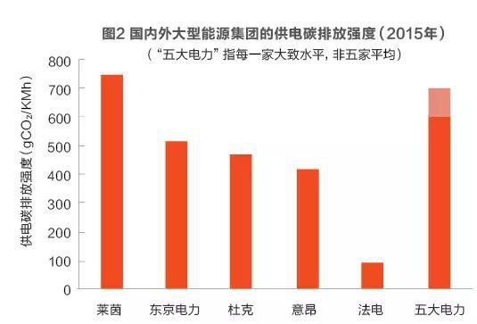
为什么要以发电行业为突破口?
全 国 统 一 碳 市 场 建 设
行业排放量较大，具有较强示范意义
发电行业数据基础较好、产品单一，排放数据计 量设施完备，数据管理规范且易于核实，配额分配 简便易行
管理制度健全，以大型企业为主，易于管理

Slide 47


全 国 统 一 碳 市 场 建 设
国家机构改革，应对气候变化和减排职责划归生态环境

Slide 48
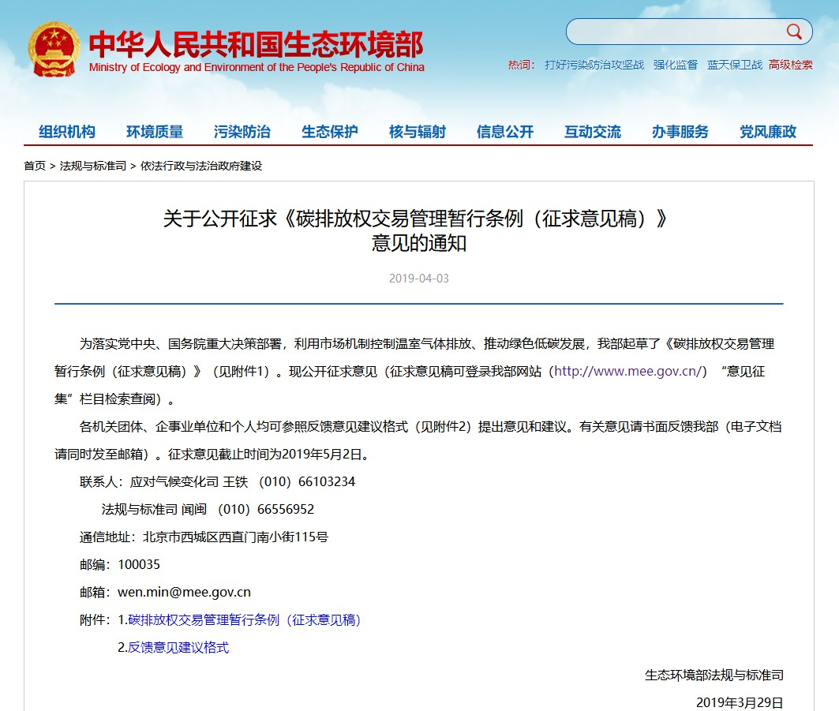
2019年3月29日，生态环境部发布《碳排放权交易管理暂行条例（征求意见稿）》，
该条例未来正式出台后，将作为全国碳市场建设运行的基础法律框架。
全 国 统 一 碳 市 场 建 设

Slide 49
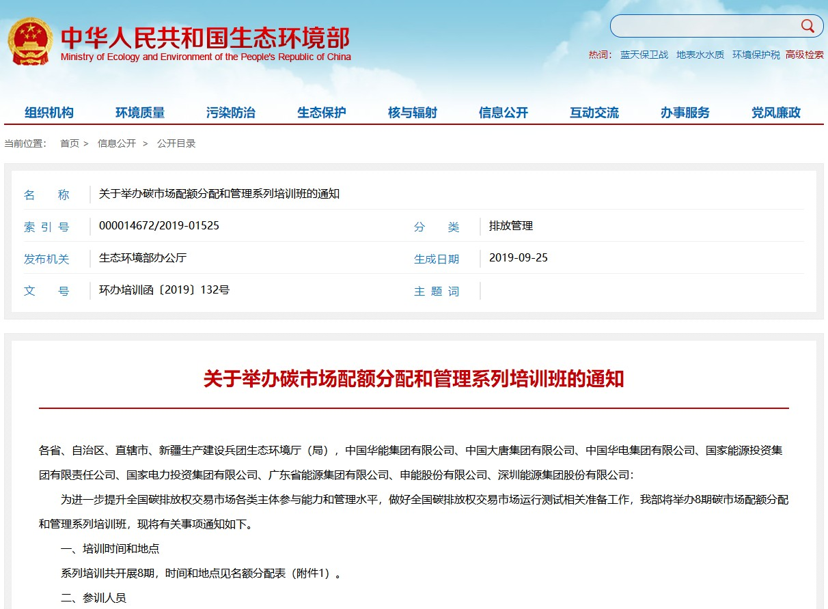
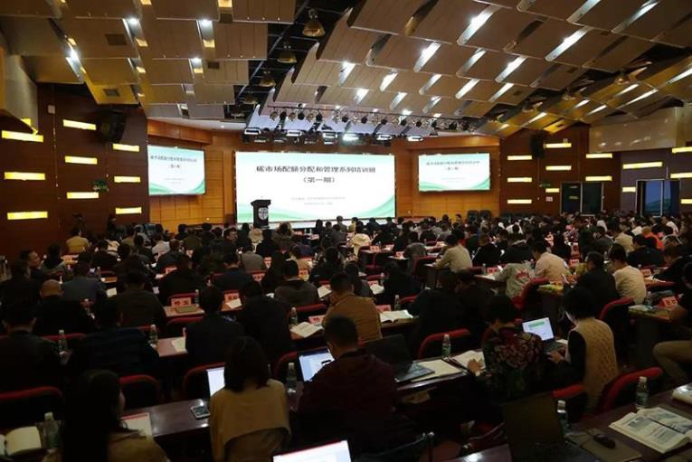
2019年10月-12月，生态环境部举办碳市场配额分配和管理系列培训班（15个城市、8期、17场）
全 国 统 一 碳 市 场 建 设

Slide 50
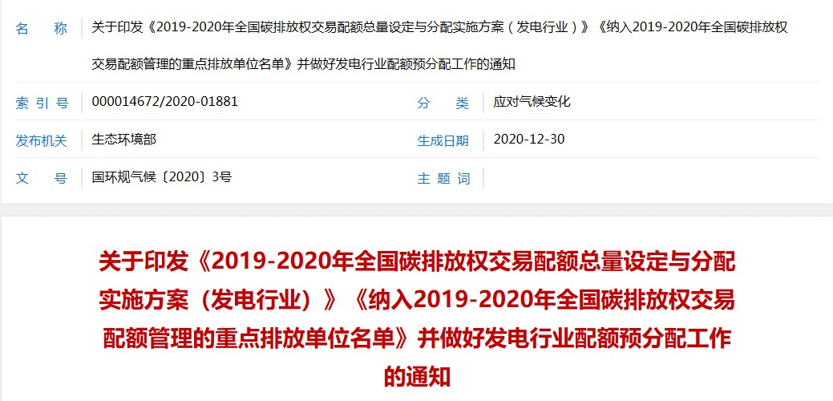
2020年12月，生态环境部印发《2019-2020年全国碳排放权交易配额
总量设定与分配实施方案（发电行业）》和《纳入2019-2020年全国
碳排放权交易配额管理的重点排放单位名单》
省份 | 数量
北京 | 13
天津 | 24
河北 | 86
山西 | 119
内蒙古 | 168
辽宁 | 68
吉林 | 51
黑龙江 | 95
上海 | 23
江苏 | 216
浙江 | 141
安徽 | 74
福建 | 43
江西 | 50
山东 | 338
河南 | 120
湖北 | 46
湖南 | 35
广东 | 85
广西 | 45
海南 | 7
重庆 | 31
四川 | 51
贵州 | 34
云南 | 28
陕西 | 64
甘肃 | 19
青海 | 12
宁夏 | 35
新疆 | 76
兵团 | 28
合计 | 2225
全 国 统 一 碳 市 场 建 设

Slide 51
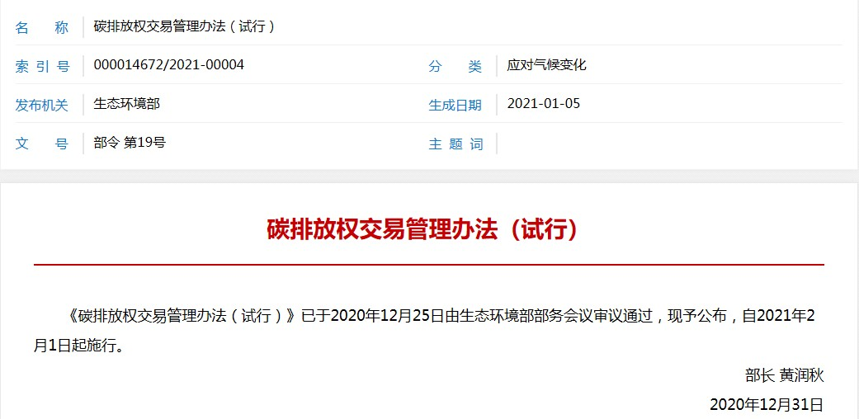
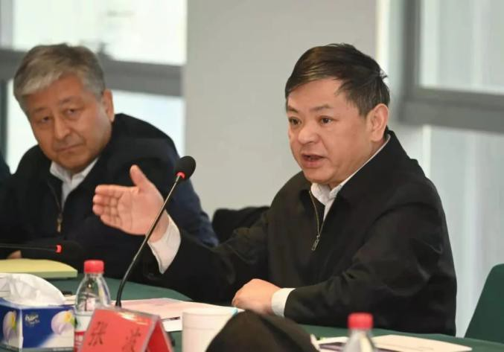
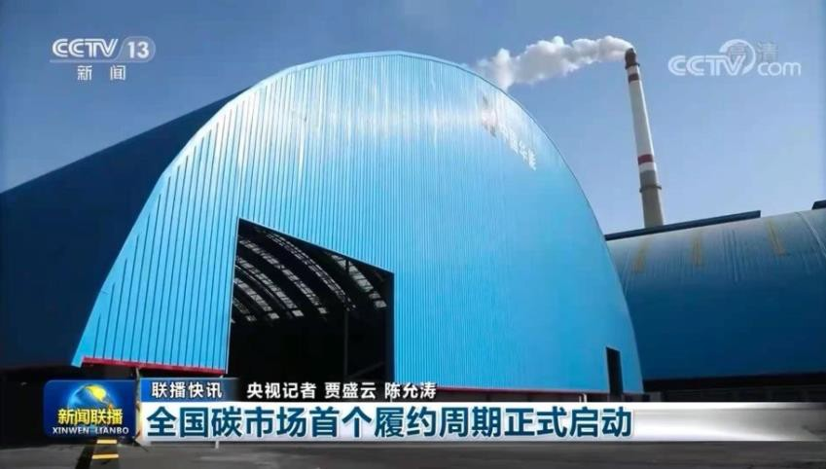
2020年12月，生态环境部正式颁布《碳排放权交易管理办法（试行）》
全 国 统 一 碳 市 场 建 设
2月26日至27日，生态环境部部长黄润秋赴湖北省、上海市调研碳市场建设工作。强调要积极稳 妥推进全国碳排放权交易市场建设，并提出要倒 排工期，全面开展对接测试，尽早实现系统运行， 确保今年6月底前启动上线交易。

Slide 52
《碳排放权交易管理办法（试行）》要点解读
全 国 统 一 碳 市 场 建 设
第一章 总则
明确三级监管体系：生态环境部负责建设全国碳市场并制定配额管理政策、报告与核查政策及各类技术规范； 省级生态环境主管部门组织排放配额分配与清缴、排放报告与核查等工作；设区的市级主管部门“落实相关具 体工作”的责任；由省、市级主管部门共同完成监督检查配额清缴情况和对违约主体的惩罚，由省级主管部门 与生态环境部共同完成信息公开。
第二章 温室气体重点排放单位
纳入条件：属于全国碳排放权交易市场覆盖行业；年度温室气体排放量达到2.6万吨二氧化碳当量。
第三章 分配与登记
碳排放配额分配以免费分配为主，适时引入有偿分配。
鼓励重点排放单位、机构和个人，出于公益目的自愿注销其所持有的碳排放配额。
第四章 排放交易
交易产品为碳排放配额，适时增加其他交易产品。
交易主体：重点排放单位、符合国家有关交易规则的机构和个人。
交易方式：协议转让、单向竞价或者其他方式

Slide 53
《碳排放权交易管理办法（试行）》要点解读
全 国 统 一 碳 市 场 建 设
第五章 排放核查与配额清缴
上一年度排放报告于每年3月31日前报生产经营场所所在地的省级生态环境主管部门。
省级主管部门组织核查。
重点排放单位每年可以使用国家核证自愿减排量抵销碳排放配额的清缴，抵销比例不
得超过应清缴碳排放配额的5%。
第六章 监督管理
主管部门监督
鼓励公众媒体监督
公众举报

Slide 54
《碳排放权交易管理办法（试行）》要点解读
全 国 统 一 碳 市 场 建 设
第七章 罚则
重点排放单位虚报、瞒报温室气体排放报告，或者拒绝履行温室气体排放报告义务的，由其生产经营场所所在 地设区的市级以上地方生态环境主管部门责令限期改正，处一万元以上三万元以下的罚款。逾期未改正的，由 重点排放单位生产经营场所所在地的省级生态环境主管部门测算其温室气体实际排放量，并将该排放量作为碳 排放配额清缴的依据；对虚报、瞒报部分，等量核减其下一年度碳排放配额。
重点排放单位未按时足额清缴碳排放配额的，由其生产经营场所所在地设区的市级以上地方生态环境主管部门 责令限期改正，处二万元以上三万元以下的罚款；逾期未改正的，对欠缴部分，由重点排放单位生产经营场所 所在地的省级生态环境主管部门等量核减其下一年度碳排放配额。
第八章 附则

Slide 55

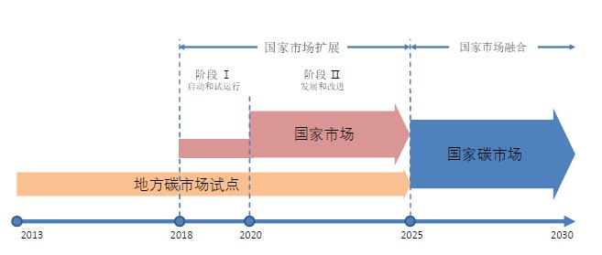
为什么要建全国统一碳市场？
最根本的目的
以最低的社会成本控制碳排放总量，确保《巴黎协定》和国家碳中和目标的早日实现
政策 / 制度创新
一个政策升级
从行政措施+财政补贴转型升级到基于市场的政策手段
两个政策补充
MRV和有效的违约经济惩罚助力能效标准落地
助力可再生能源利用（增加煤电的成本；激励可再生能源电力需求）

Slide 56
全 国 碳 交 易 市 场 结 构 体 系
交易中心：上海
登记结算中心：武汉
主要交易产品：全国碳排放配额（CEA）
参与主体：重点排放单位、其他机构和个人
强制配额市场
抵 消 机 制
全国碳交易市场
自愿减排市场
管理交易结算中心：北京
主要交易产品：国家核证自愿减排量（CCER）
参与主体：减排项目业主（可再生能源、林业碳汇、甲 烷利用等）、其他主体

Slide 57
全 国 碳 市 场 十 年 建 设 历 程
2011年
2017年
全国碳排放权交易体系宣布启动
2019年
发布《碳排放权交易管理暂行条例（征求意见稿）》
发布《关于做好2019年度碳排放报告与核查及发电行业重
点排放单位名单报送相关工作的通知》
发布《发电行业配额分配实施方案》（试算版）并组织17 场共5000人次试算培训
发布《关于开展碳排放权交易
试点工作的通知》
2012年
2016年
发布《自愿减排交易管理办法》
发布《关于切实做好全国碳排放权交
2020年
印发《2019-2020年全国碳排放权交易配
易市场启动重点工作的通知》
福建碳市场启动运行
额总量设定与分配实施方案（发电行业）》
《纳入2019-2020年全国碳排放权交易配
额管理的重点排放单位名单》
2013年
深圳、上海、北京、广东、天
2014年
2021年
津试点市场启动运行
开始发布24个行业企业温室气 体排放核算方法与报告指南
湖北、重庆试点市场启动运行
发布《碳排放权交易管理办法》
《碳排放权交易管理办法（试行）》正式 实施
全国碳市场首个履约周期正式启动

Slide 58
碳中和VS碳交易
碳交易是实现低成本减排 的重要工具
减少排放
碳中和
增加负排放、碳移除
碳中和不是不排放
要早日实现碳中和，减排是关键（排放越少，越容易抵消，能越早实现碳中和）
做减排要考虑成本问题
碳交易是实现低成本减排的重要工具
碳达峰是目标，碳中和是愿景，碳减排是主要路径，碳交易是重要工具

Slide 59



